Slide 1

DIGITÁLNÍ UČEBNÍ MATERIÁL: VY_32_INOVACE_06_Z67_19
Škola | Základní škola T.G. Masaryka Komárov, okres Beroun
Jméno autora | Mgr. Borovský Štefan
Datum vytvoření | 2.2.2014
Vzdělávací obor | Zeměpis
Tematická oblast | Zeměpis 6. a 7. ročník
Téma | Přírodní oblasti Země – Výšková vegetační stupňovitost

Slide 2
Anotace
Prezentace obsahuje učivo jedné vyučovací hodiny – Přírodní oblasti Země
(Výšková vegetační stupňovitost)
Str.4 až 14 - obsahují výklad učiva obohacený o mapky a fotografie. Text se
objeví po kliknutí se světelným efektem a fotky i se zvukovým
efektem.
Str.15 až 19 - kvízové otázky. Dvě nesprávné odpovědi se po kliknutí ztratí se
světelným efektem. Při kliknutí na správnou odpověď se zvýrazní
pole a objeví se fotky se světelným i zvukovým efektem.
Str.20 až 21 - kvízové otázky z učiva. Dvě nesprávné odpovědi se po kliknutí ztratí se světelným efektem. Při kliknutí na správnou odpověď se
změní barva pole a ozve se zvukový efekt.
Str. 22 - výpisky
Str.23 - pracovní list. Žáci odpoví na otázky z učiva.
Str.24 – pracovní list (řešení).

Slide 3
Přírodní oblasti Země
Výšková vegetační stupňovitost

Slide 4
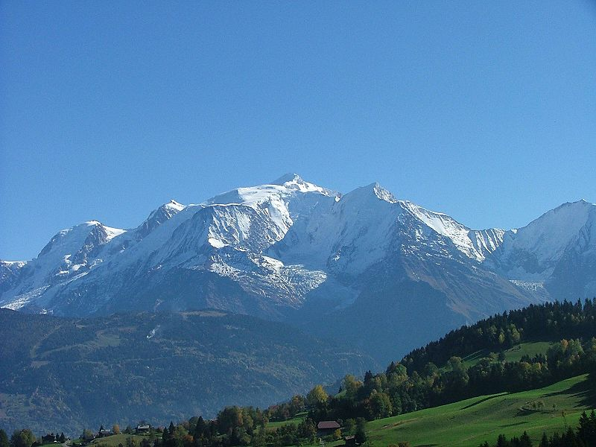
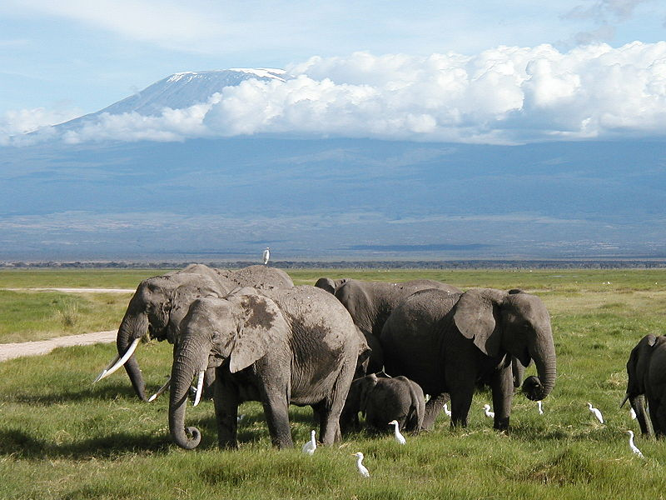
S výstupem do hor procházíme výškovými krajinnými stupni.
Výškové krajinné stupně připomínají hlavní přírodní oblasti
Země. Je to téměř stejné jako cestovat od rovníku směrem k
pólům. Se stoupající nadmořskou výškou klesá teplota
vzduchu, zvyšuje se množství srážek a zvyšuje se rychlost
větru. Mění se prostě ráz krajiny, živočichové i rostliny. V
každém podnebném pásu to vypadá jinak. Je samozřejmé, že
krajinné stupně na rovníku se budou měnit v jiné
nadmořské výšce než v mírném pásu.
Mont Blanc (4 810 m.n.m.) – mírný pás
Kilimandžáro (5 895 m.n.m.) – rovníkový pás

Slide 5
Výškové krajinné stupně
Mírný pás (střední Evropa)
1. dubový - listnaté lesy, převažuje dub zimní
hodně keřů (dřín, ptačí zob…)
2. bukodubový - dub zimní, habr, buk byl přimíšen
3. dubobukový - převažuje buk, dub a habr
4. bukový - buk lesní, dub, javor, jedle,
5. jedlobukový - smíšené lesy, převažovala jedle,
buk a smrk, podrost (vrbina…)
6. smrkobukojedlový - převažuje smrk, podrost (žebrovice)
7. smrkový - jehličnaté lesy, převažuje smrk
8. klečový - nad stromovou hranicí, převažuje
borovice kleč
9. alpínský - v ČR minimálně, horské louky
10. subnivální - v ČR není, mechy a lišejníky
11. nivální - v ČR není, věčný led a sníh
V současnosti ve výškách nad 500 m.n.m. převažuje smrk.
Protože rychle roste = rychlejší zisk.
lesy
mírného pásu
severský les
tundra
polární pustina

Slide 6
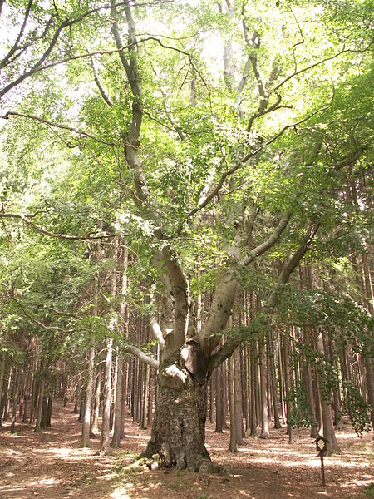
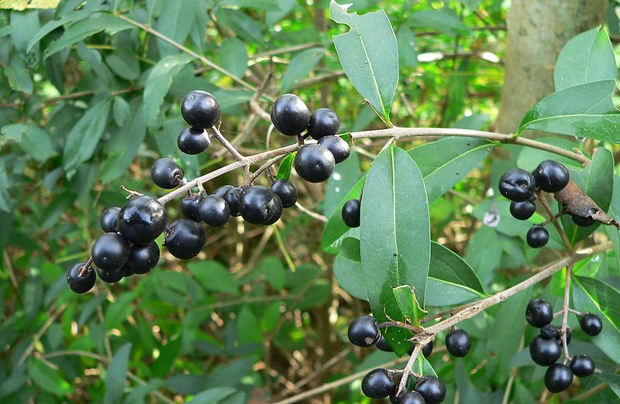
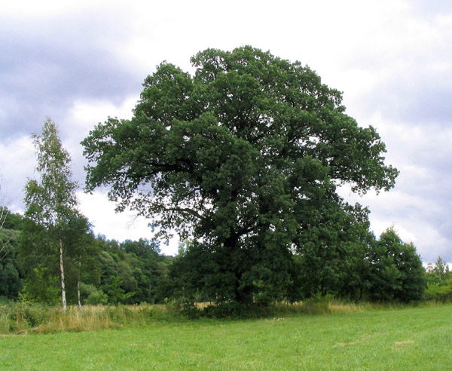
Listnaté lesy
4 výškové krajinné stupně: od dubového po bukový
ptačí zob
Žižkův buk – památný strom
dub zimní

Slide 7
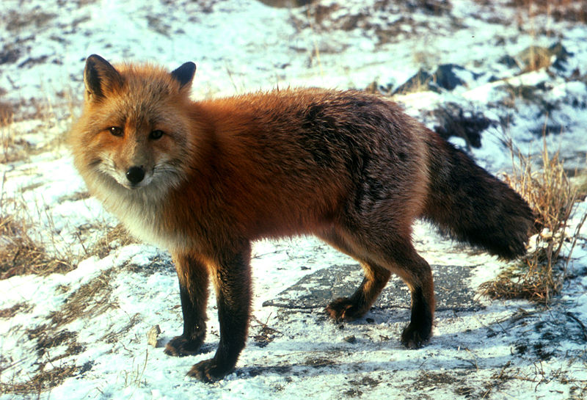
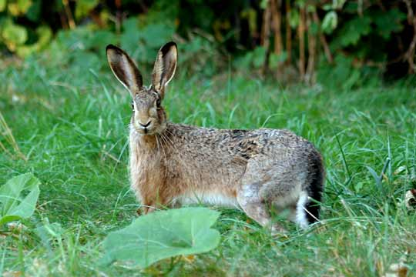
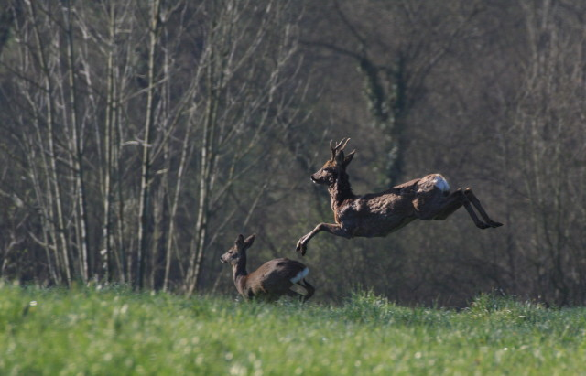
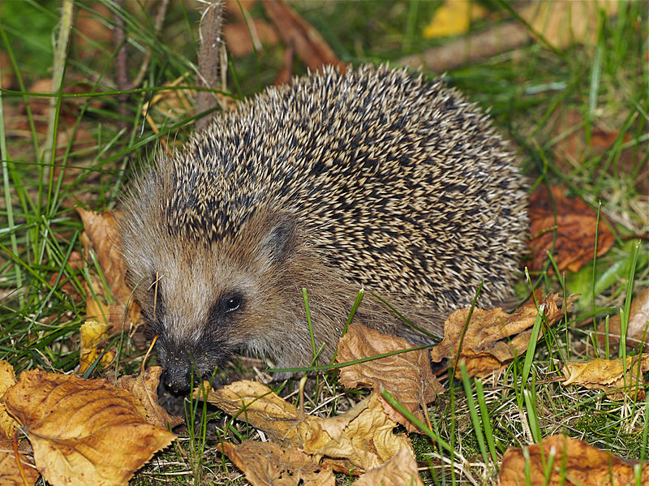
liška obecná
zajíc polní
pár běžících srnců obecných
ježek západní

Slide 8
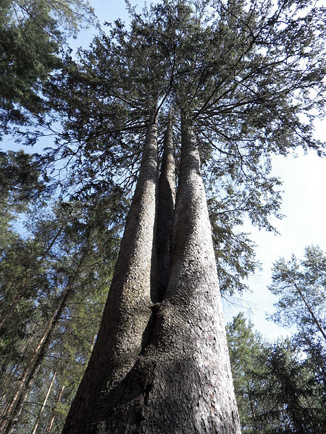
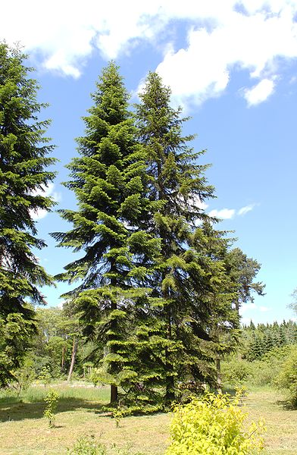
Smíšené lesy
2 výškové krajinné stupně: jedlobukový, smrkojedlobukový
smrk ztepilý - troják
jedle sibiřská

Slide 9
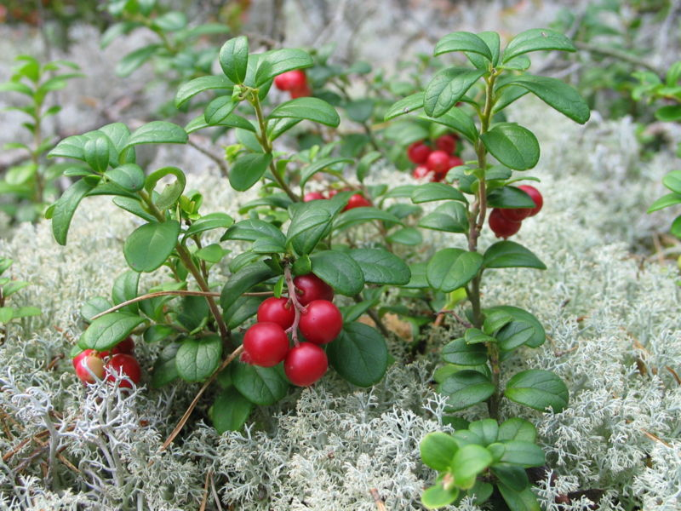
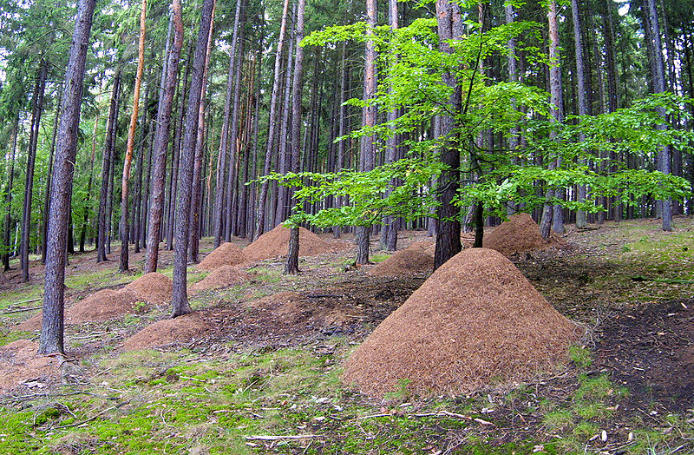
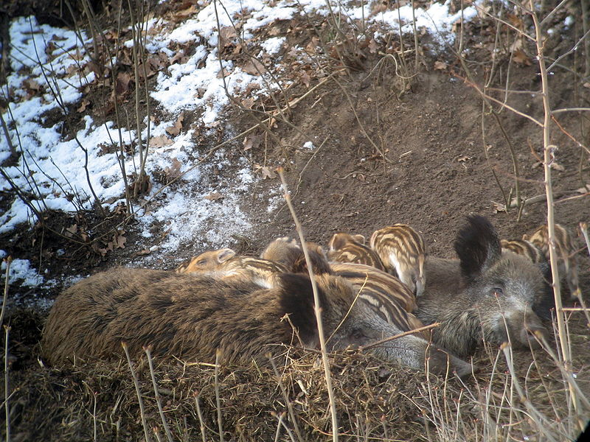
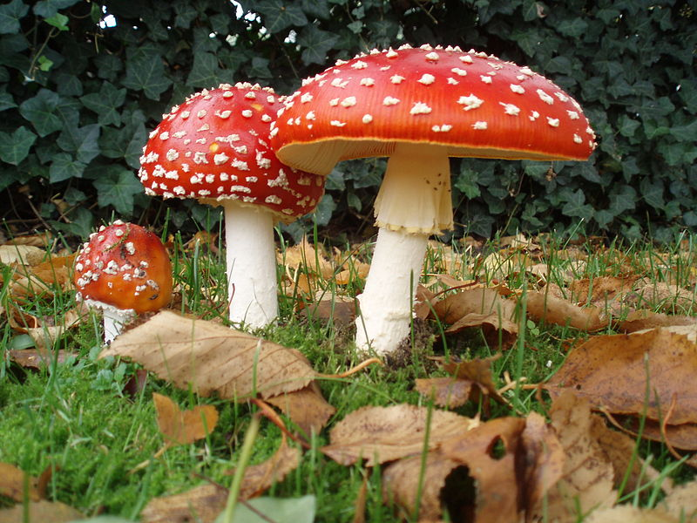
brusinka
mraveniště
prase divoké (bachyně se selaty)
muchomůrka červená

Slide 10
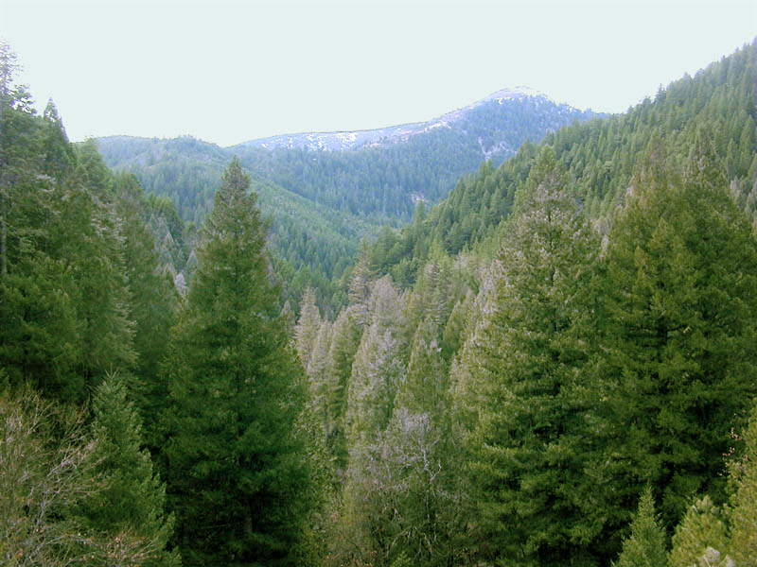
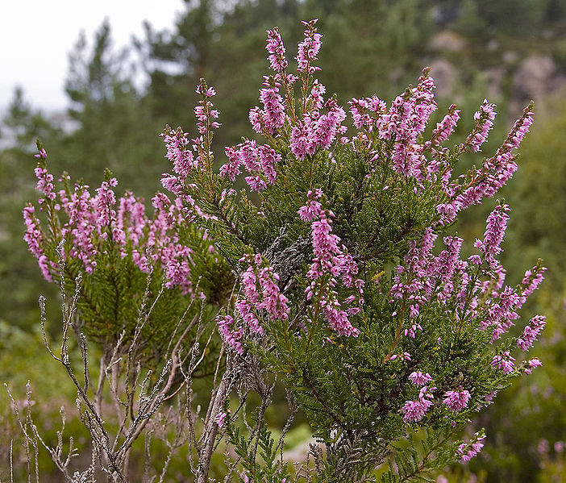
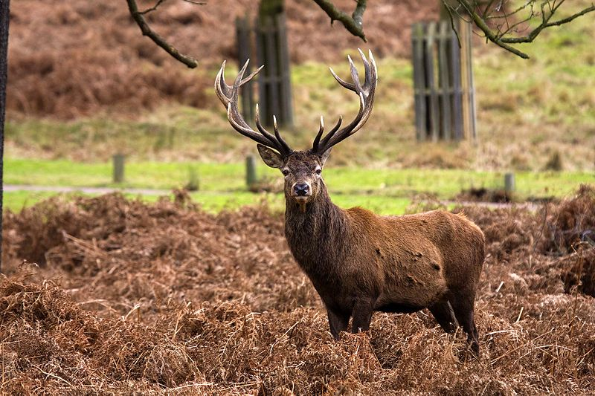
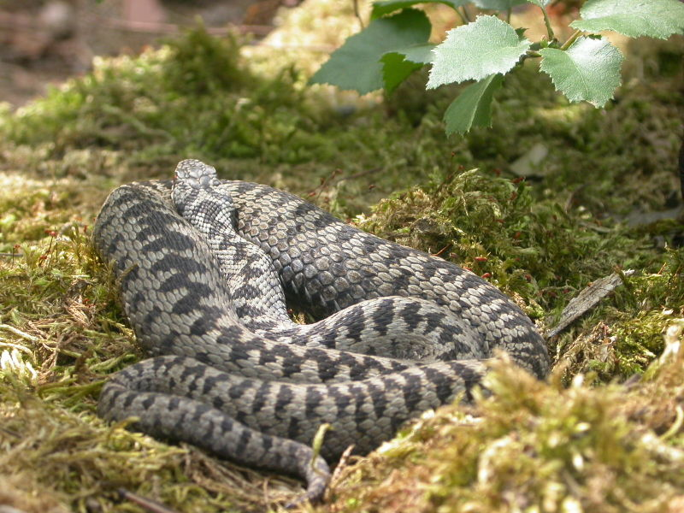
Jehličnaté lesy
1 výškový krajinný stupeň: smrkový
jehličnatý les
vřes obecný
jelen lesní
zmije obecná

Slide 11
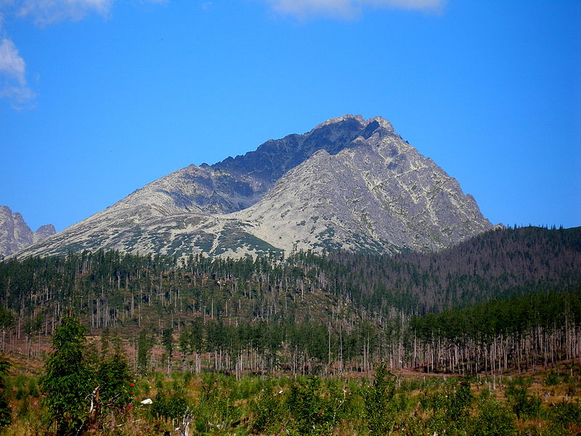
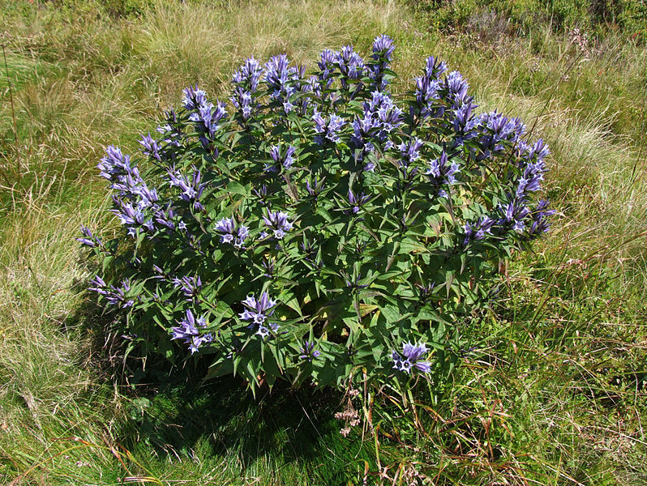
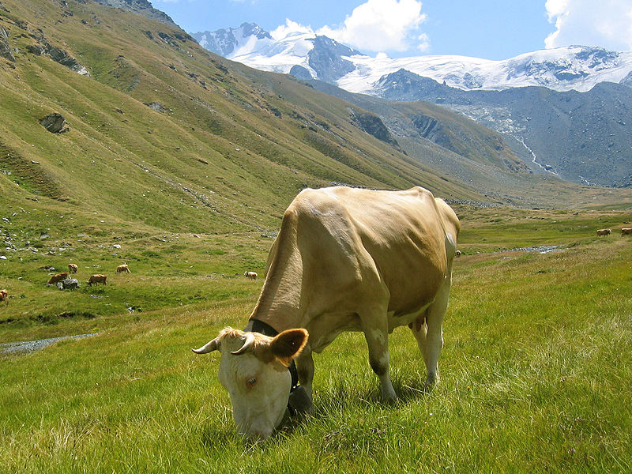
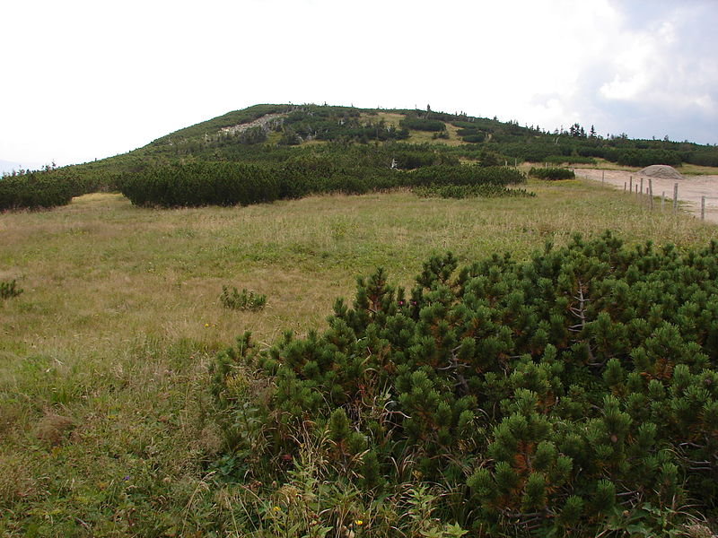
Stromová hranice a horské louky
2 výškové krajinné stupně: klečový a alpínský
Gerlachovský štít – stromová hranice
hořec tolitovitý
horská louka s krávou
Zlaté návrší – borovice kleč

Slide 12
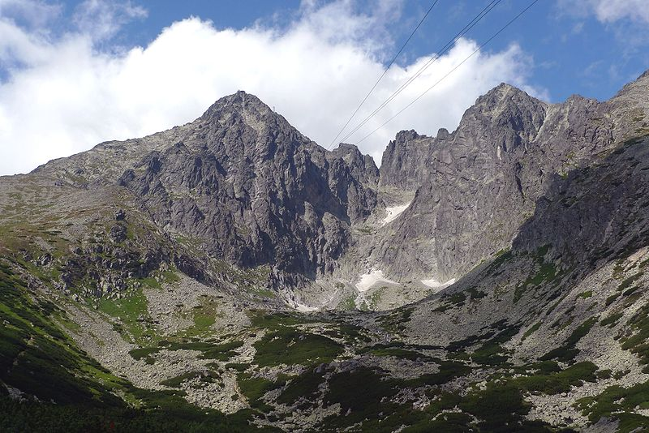
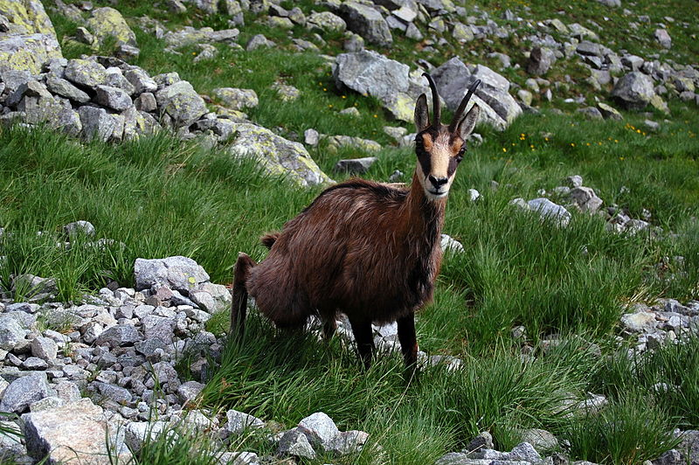
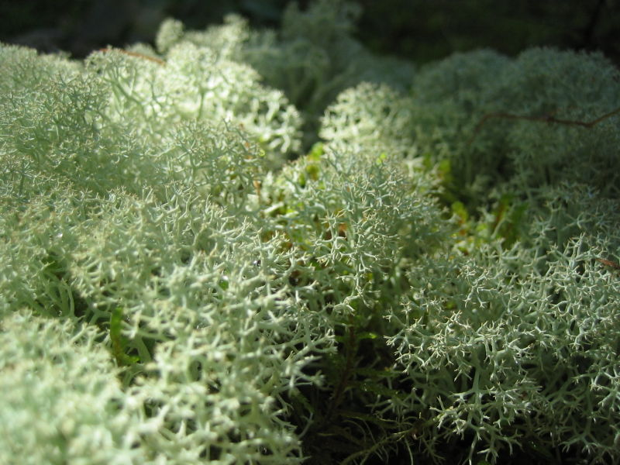
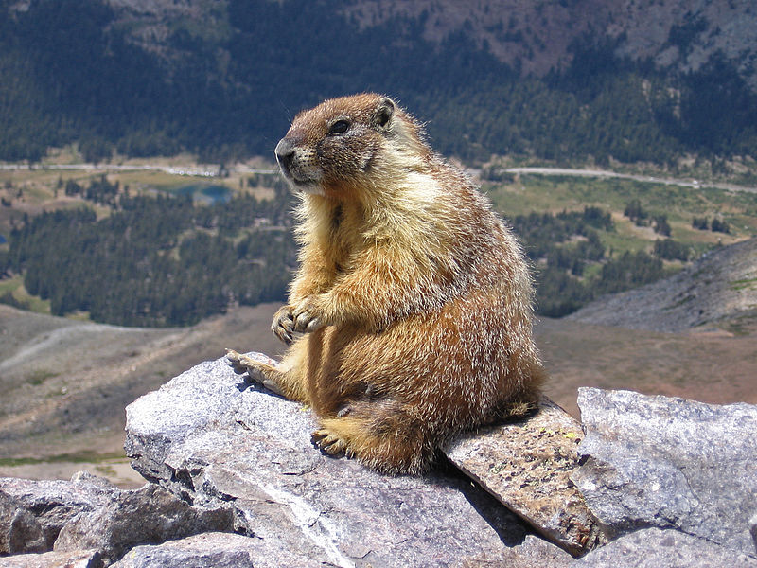
Mechy a lišejníky
1 výškový krajinný stupeň: subnivální
Lomnický štít (2 634 m.n.m.)
kamzík horský (tatranský)
dutohlávka horská - lišejník
svišť žlutobřichý - USA

Slide 13
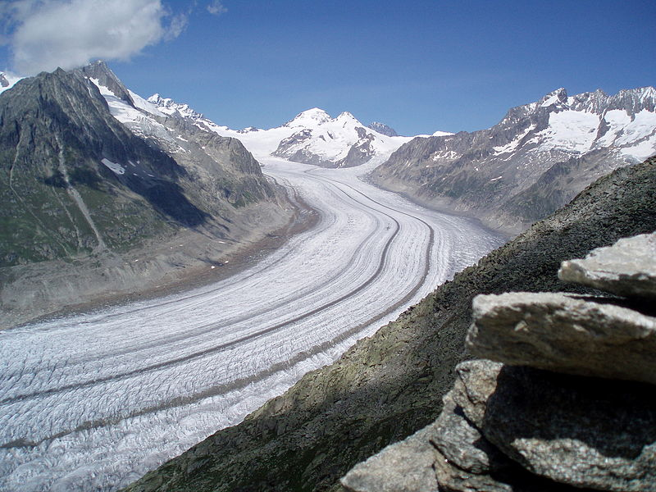
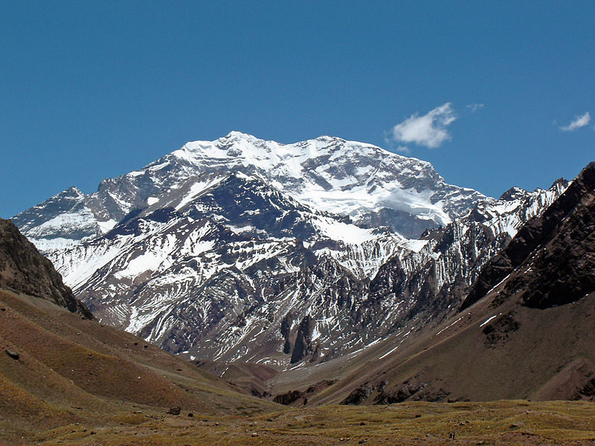
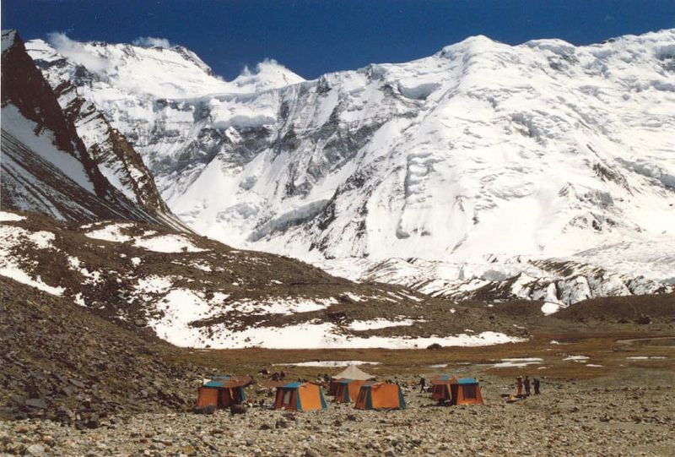
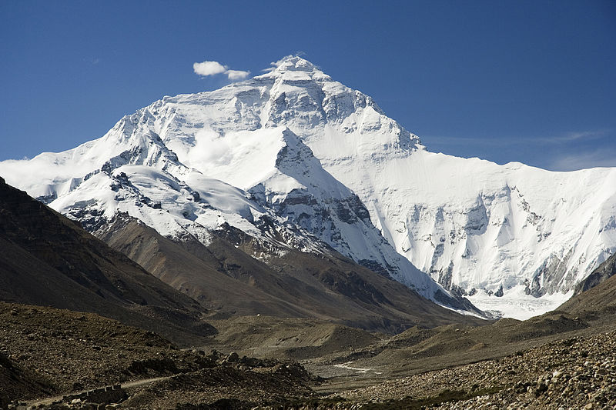
Věčný led a sníh
1 výškový krajinný stupeň: nivální
Velký Aletschský ledovec (Alpy) – délka 24 km
Aconcagua (6 959 m.n.m.) – nejvyšší hora Ameriky
základní tábor horolezců (Pamír – střecha světa)
Mount Everest (8 848 m.n.m.) – nejvyšší hora Asie

Slide 14
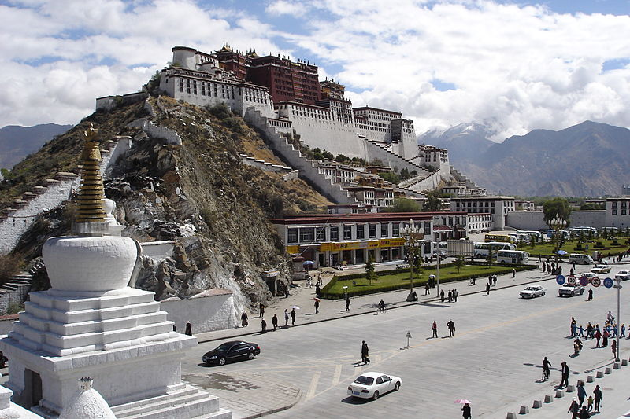
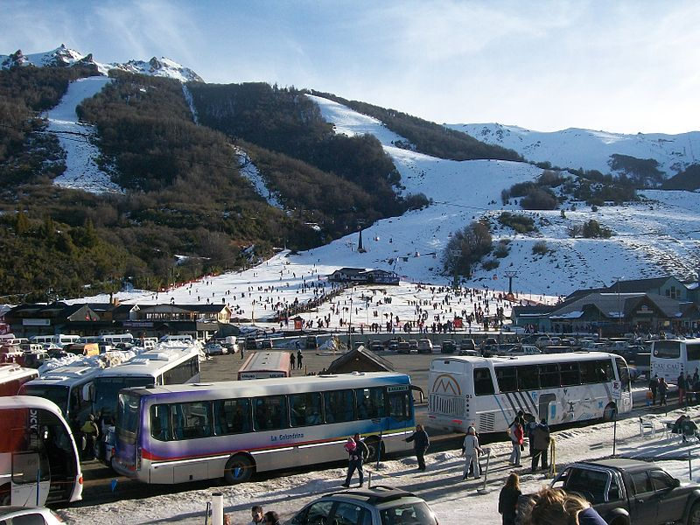
Hory a lidé
I v těžkých vysokohorských podmínkách žijí trvale lidé.
Například na Tibetské náhorní plošině (průměrná výška
4 500 m.n.m.) nebo v Jižní Americe (okolí jezera Titicaca).
Přítomnost lidí a jejich činnost výrazně ohrožuje citlivé
horské ekosystémy. V současné době lidé hory využívají
především k rekreaci a sportu. V létě turistika, horolezectví a
v zimě lyžování. Vlády většiny států si výjimečnost horské
přírody uvědomují a chrání ji ( NP, CHKO…).
Lhasa – hl. město Tibetu (asi 250 000 ob.)
lyžařské středisko – Bariloche (Argentina)

Slide 15
Zvíře typické pro horské louky v Alpách
ZAJÍC
MILKA
KRÁVA

Slide 16
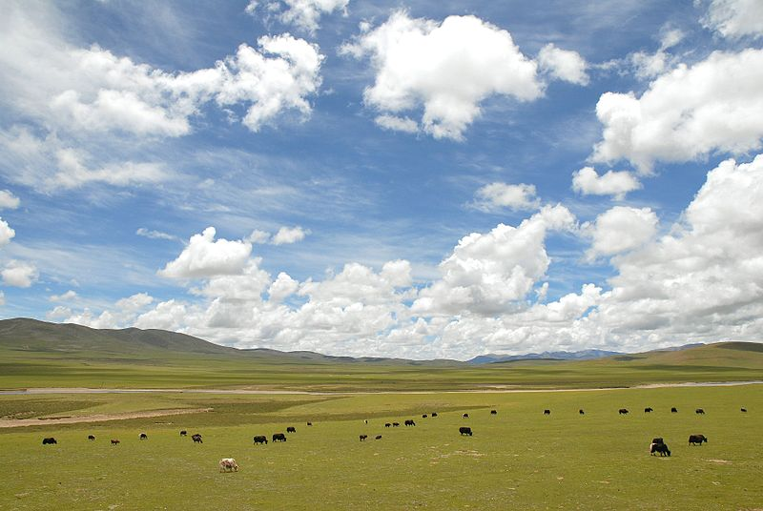
Nejvýše položená náhorní plošina světa
MEXICKÁ
TIBETSKÁ
ČESKÁ

Slide 17
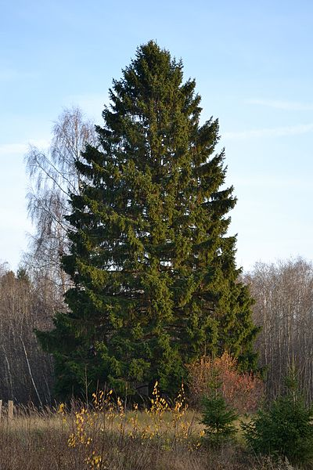
Strom typický pro jehličnaté lesy
SMRK
JEDLE
HABR

Slide 18
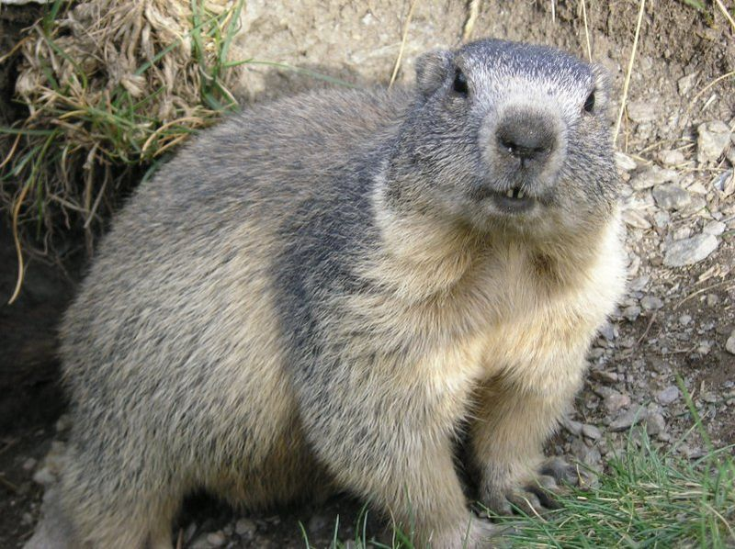
Větší hlodavec žijící vysoko v horách
ZAJÍC
VEVERKA
SVIŠŤ

Slide 19
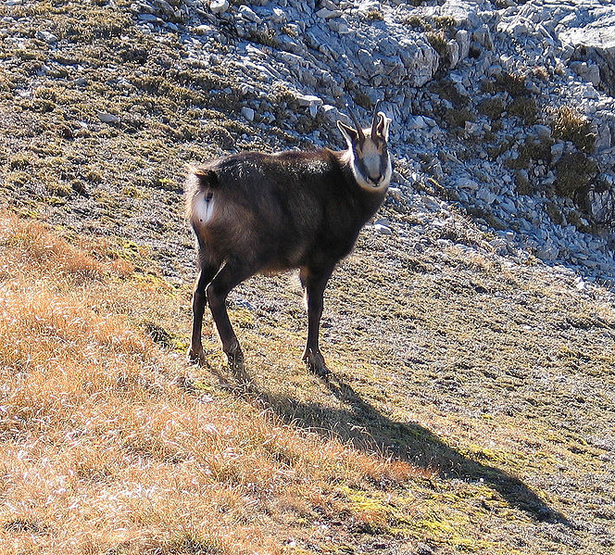
Horská koza typická pro subnivální krajinu
MUFLON
KAMZÍK
SVIŠŤ

Slide 20
Malá zakrslá borovice
STŮJ
SEĎ
KLEČ
Který krajinný výškový stupeň v ČR není
NIVÁLNÍ
BUKOVÝ
DUBOVÝ
Co je typické pro alpínský krajinný stupeň
HORSKÝ LEDOVEC
HORSKÁ LOUKA
HORSKÁ PŘIRÁŽKA

Slide 21
Který krajinný výškový stupeň je nad stromovou hranicí
SMRKOVÝ
KLEČOVÝ
JEDLOVÝ
Nejvyšší hora světa
SNĚŽKA
LOMNICKÝ ŠTÍT
MOUNT EVEREST
Nejvyšší hora Ameriky
LOMNICKÝ ŠTÍT
ACONCAGUA
MOUNT EVEREST

Slide 22
Výpisky
Výšková vegetační stupňovitost
Výškové krajinné stupně připomínají přírodní oblasti Země
Se stoupající nadmořskou výškou
a, klesá teplota vzduchu
b, zvyšuje se množství srážek
c, zvyšuje se rychlost větru
Nejprve procházíme stupněm lesů (listnatých, jehličnatých)
alpinských luk
věčný led a sníh
Současnost – lidé hory využívají k rekreaci a sportu
Ekologie – Národní parky a CHKO

Slide 23
Pracovní list
Uveďte tři věci, které se dějí se vzrůstající nadmořskou
výškou.
2. Co připomínají výškové krajinné stupně?
3. Které výškové krajinné stupně se v ČR nevyskytují?
Výškový vegetační stupeň připomínající polární pustinu.
5. Výškový vegetační stupeň připomínající severský les.
6. Výškové vegetační stupně připomínající tundru.
7. K čemu využívají hory lidé v současnosti.
8. Uveďte alespoň dva druhy sportu provozovaných lidmi v
horách.

Slide 24
Pracovní list (řešení)
Uveďte tři věci, které se dějí se vzrůstající nadmořskou
výškou. (klesá teplota vzduchu, zvyšuje se množství
srážek a zvyšuje se rychlost větru)
Co připomínají výškové krajinné stupně? (přírodní oblasti
Země)
Které výškové krajinné stupně se v ČR nevyskytují?
(nivální a subnivální)
Výškový vegetační stupeň připomínající polární pustinu.
(nivální)
5. Výškový vegetační stupeň připomínající severský les.
(smrkový)
6. Výškové vegetační stupně připomínající tundru. (klečový,
alpínský, subnivální)
7. K čemu využívají hory lidé v současnosti. (sport a
rekreace)
8. Uveďte alespoň dva druhy sportu provozovaných lidmi v
horách. (horolezectví a lyžování)

Slide 25
Zdroje
http://upload.wikimedia.org/wikipedia/commons/thumb/8/82/Mont_Blanc_oct_2004.JPG/800px-Mont_Blanc_oct_2004.JPGMontBlanc
http://upload.wikimedia.org/wikipedia/commons/thumb/5/52/Elephants_Kili_2.jpg/800px-Elephants_Kili_2.jpgKilimandžáro
http://upload.wikimedia.org/wikipedia/commons/a/a7/Dub_na_rozcest%C3%AD.jpgdub
http://upload.wikimedia.org/wikipedia/commons/thumb/4/42/%C5%BDi%C5%BEk%C5%AFv_buk_-_Dobr%C3%A1_Voda.jpg/450px-%C5%BDi%C5%BEk%C5%AFv_buk_-_Dobr%C3%A1_Voda.jpgŽižkůvbuk
http://upload.wikimedia.org/wikipedia/commons/thumb/8/87/Ligustrum_vulgare-Boutiers_fruits.jpg/800px-Ligustrum_vulgare-Boutiers_fruits.jpgptačízob
http://upload.wikimedia.org/wikipedia/commons/thumb/e/e1/Erinaceus_europaeus_LC0119.jpg/800px-Erinaceus_europaeus_LC0119.jpgježek
http://upload.wikimedia.org/wikipedia/commons/2/2d/Feldhase.jpgzajíc
http://upload.wikimedia.org/wikipedia/commons/thumb/d/d0/Vulpes_vulpes_standing_in_snow.jpg/800px-Vulpes_vulpes_standing_in_snow.jpgliška
http://upload.wikimedia.org/wikipedia/commons/a/a3/Saut_chevreuil.jpgsrnec
http://upload.wikimedia.org/wikipedia/commons/thumb/5/55/Smrk_Trojak_pohled_do_koruny.JPG/450px-Smrk_Trojak_pohled_do_koruny.JPGsmrk
http://upload.wikimedia.org/wikipedia/commons/thumb/4/4c/Abies_sibirica_HDR.jpg/392px-Abies_sibirica_HDR.jpgjedle
http://upload.wikimedia.org/wikipedia/commons/thumb/3/32/Amanita_muscaria_3_vliegenzwammen_op_rij.jpg/800px-Amanita_muscaria_3_vliegenzwammen_op_rij.jpgmuchomůrka

Slide 26
http://upload.wikimedia.org/wikipedia/commons/thumb/6/6d/Mravenist%C4%9B%2C_Hlineck%C3%BD_les%2C_H%C5%99e%C5%A1ihlavsk%C3%A1.jpg/800px-Mravenist%C4%9B%2C_Hlineck%C3%BD_les%2C_H%C5%99e%C5%A1ihlavsk%C3%A1.jpgmraveniště
http://upload.wikimedia.org/wikipedia/commons/thumb/4/44/Frischlinge_mit_Bachen.jpg/800px-Frischlinge_mit_Bachen.jpgprasedivoké
http://upload.wikimedia.org/wikipedia/commons/thumb/f/f1/Vaccinium_vitis-idaea_20060824_003.jpg/800px-Vaccinium_vitis-idaea_20060824_003.jpgbrusinka
http://upload.wikimedia.org/wikipedia/commons/thumb/b/ba/Viperaberus2.jpg/800px-Viperaberus2.jpgzmije
http://upload.wikimedia.org/wikipedia/commons/thumb/3/30/CallunaVulgaris.jpg/702px-CallunaVulgaris.jpgvřes
http://upload.wikimedia.org/wikipedia/commons/thumb/0/06/Red_Deer_Stag.jpg/800px-Red_Deer_Stag.jpgjelen
http://upload.wikimedia.org/wikipedia/commons/c/c1/Conifer_forest_edit.jpgjehličnatýles
http://upload.wikimedia.org/wikipedia/commons/thumb/4/40/Zlat%C3%A9_n%C3%A1vr%C5%A1%C3%AD.jpg/800px-Zlat%C3%A9_n%C3%A1vr%C5%A1%C3%AD.jpgkleč
http://upload.wikimedia.org/wikipedia/commons/thumb/4/42/Gentiana_asclepiadea_a1.jpg/798px-Gentiana_asclepiadea_a1.jpghořec
http://upload.wikimedia.org/wikipedia/commons/thumb/2/2e/T%C3%A4schalpe_%28Wallis%29_mit_Kuh.jpg/800px-T%C3%A4schalpe_%28Wallis%29_mit_Kuh.jpghorskálouka
http://upload.wikimedia.org/wikipedia/commons/thumb/b/b6/TatranskeZruby11Slovakia31.jpg/800px-TatranskeZruby11Slovakia31.jpgstromováhranice

Slide 27
http://upload.wikimedia.org/wikipedia/commons/thumb/3/3b/Marmot-edit1.jpg/800px-Marmot-edit1.jpgsvišť
http://upload.wikimedia.org/wikipedia/commons/thumb/c/c4/Rupicapra_rupicapra_-_Jah%C5%88aci_%C5%A1t%C3%ADt.jpg/800px-Rupicapra_rupicapra_-_Jah%C5%88aci_%C5%A1t%C3%ADt.jpgkamzík
http://upload.wikimedia.org/wikipedia/commons/thumb/b/b3/Caribou_moss.jpg/800px-Caribou_moss.jpglišejník
http://upload.wikimedia.org/wikipedia/commons/thumb/8/84/Lomnicky_stit2.JPG/800px-Lomnicky_stit2.JPGLomnickýštít
http://upload.wikimedia.org/wikipedia/commons/thumb/e/e7/Everest_North_Face_toward_Base_Camp_Tibet_Luca_Galuzzi_2006.jpg/800px-Everest_North_Face_toward_Base_Camp_Tibet_Luca_Galuzzi_2006.jpgMountEverest
http://upload.wikimedia.org/wikipedia/commons/thumb/c/c8/Aconcagua_13.JPG/800px-Aconcagua_13.JPGAconcagua
http://upload.wikimedia.org/wikipedia/commons/thumb/c/cb/Aletschgletsjer_Zwitserland.JPG/800px-Aletschgletsjer_Zwitserland.JPGalpskýledovec
http://upload.wikimedia.org/wikipedia/commons/thumb/2/26/USSR-Tajikistan-Peak_Communism.jpg/800px-USSR-Tajikistan-Peak_Communism.jpgPamír http://upload.wikimedia.org/wikipedia/commons/thumb/4/4f/Potala.jpg/800px-Potala.jpgLhasa http://upload.wikimedia.org/wikipedia/commons/thumb/9/9f/Base_del_Cerro_Catedral_en_Bariloche._%28Patagonia_Argentina%29_01.JPG/800px-Base_del_Cerro_Catedral_en_Bariloche._%28Patagonia_Argentina%29_01.JPGlyžařskéstředisko

Slide 28
http://upload.wikimedia.org/wikipedia/commons/thumb/b/bf/Tibet_landscape.jpg/800px-Tibet_landscape.jpgTibetskáplošina http://upload.wikimedia.org/wikipedia/commons/thumb/9/9d/Kuusk_Keila-Paldiski_rdt_%C3%A4%C3%A4res.jpg/400px-Kuusk_Keila-Paldiski_rdt_%C3%A4%C3%A4res.jpgsmrk http://upload.wikimedia.org/wikipedia/commons/thumb/2/26/Marmota_marmota_Alpes2.jpg/800px-Marmota_marmota_Alpes2.jpgsvišť http://upload.wikimedia.org/wikipedia/commons/thumb/7/74/G%C3%A4mse_am_Frieder.jpg/664px-G%C3%A4mse_am_Frieder.jpgkamzík

